Slide 1
CẤU TRÚC DỮ LIỆU VÀ GIẢI THUẬT
Cấu trúc Bảng băm

Slide 2
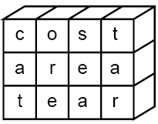
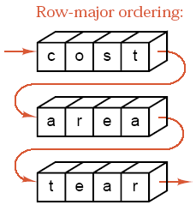
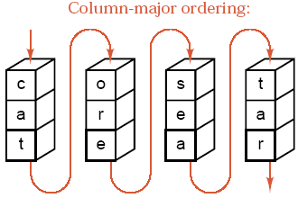
Ma trận 2 chiều vs. 1 chiều
A[i, j]
B[ max_row*i + j]
C[i + max_col*j]

Slide 3
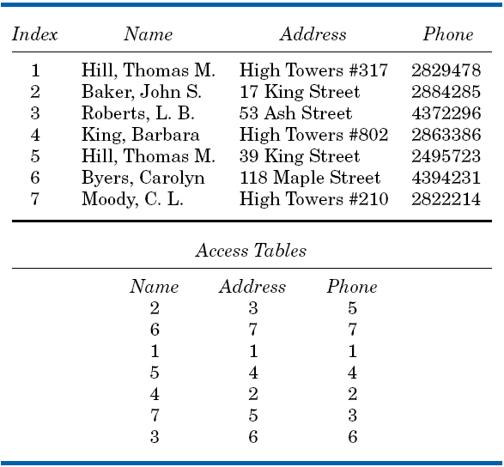
Bảng và chỉ mục

Slide 4
Radix sort
Bước 1
Bước 2
Bước 3
r
a
t
m
o
p
m
a
p
c
a
r
m
o
p
m
a
p
r
a
p
c
a
t
c
a
t
t
o
p
c
a
r
c
o
t
m
a
p
r
a
p
t
a
r
m
a
p
c
a
r
c
a
r
r
a
t
m
o
p
t
o
p
t
a
r
c
a
t
r
a
p
c
o
t
r
a
t
m
o
p
r
a
t
t
a
r
c
a
t
t
o
p
t
a
r
r
a
p
c
o
t
c
o
t
t
o
p

Slide 5
Đánh giá Radix sort
Số lần so sánh là Θ(n k), n là số phần tử và k là số ký tự trên khóa
So sánh với các phương pháp khác là n lg n:
  Nếu k lớn và n là nhỏ thì radix sort chậm
  Nếu k nhỏ và n là lớn thì radix sort nhanh hơn
Bất tiện:
  Việc tách thành 27 danh sách con và ghép lại lúc sau trên DS liên tục gây ra việc di chuyển nhiều phần tử
  Khóa so sánh là chuỗi nhị phân thì không tốt

Slide 6
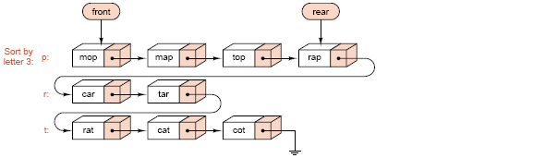
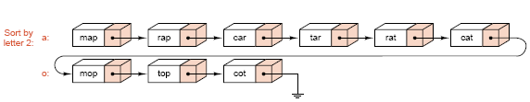
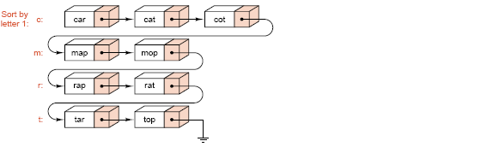
Radix sort trên DSLK

Slide 7
Giải thuật Radix sort trên DSLK
Algorithm radix_sort
Input: danh sách cần sắp thứ tự
Output: danh sách đã sắp thứ tự
//Mỗi queue chứa các phần tử có ký tự tương ứng
1. queues là một dãy có max_character hàng
//Lặp k bước, kiểm tra các ký tự tại vị trí k
2. for position = size(khóa) to 0
2.1. while (danh sách còn)
2.1.1. Lấy phần tử đầu tiên
2.1.2. Tính toán thứ tự của chữ cái ở vị trí k trong khóa
2.1.3. Đẩy phần tử này vào queue tương ứng
2.2. Nối tất cả các queue lại với nhau thành danh sách
End radix_sort

Slide 8
Mã C++ Radix sort trên DSLK
const int max_chars = 28;
template <class Record>
void Sortable_list<Record> :: radix_sort( ) {
Record data;
Queue queues[max_chars];
for (int position = key_size − 1; position >= 0; position−−) {
// Loop from the least to the most significant position.
while (remove(0, data) == success) {
int queue_number = alphabetic_order(data.key_letter(position));
queues[queue_number].append(data); // Queue operation.
}
rethread(queues); // Reassemble the list.
}
}

Slide 9
Nối các queue liên kết
Cách 1:
  Dùng các CTDL queue
  Phải dùng queue.retrieve và list.insert(list.size(),x)
Cách 2:
  Viết lại các CTDL kiểu queue trong chương trình
  Chỉ cần tìm đến cuối mỗi queue và nối con trỏ vào đầu queue sau (hoặc đến NULL)

Slide 10
Tăng tốc tra cứu
Tìm kiếm: hàm f: key -> position =>O (lg n)
Nếu có hàm f: key -> position với tốc độ O(1)
  Ví dụ: Tra bảng với key chính là position
  Hàm đổi một key thành position: hàm Hash
position
position
key
key
search 1
search 2
Magic

Slide 11
Bảng Hash (Băm)
Bảng băm
  Bảng
  Vị trí của 1 phần tử được tính bằng hàm hash
Hàm băm:
  Nhận vào một khóa
  Trả về một chỉ số vị trí
  (Có thể chuyển vài khóa về cùng một vị trí)
Đụng độ trên bảng băm:
  Nếu vị trí tìm ra đúng là dữ liệu cần tìm: O(1)
  Không đúng: giải quyết đụng độ (phải đảm bảo O(1))

Slide 12
Hàm Băm
Đảm bảo O(1)
Ví dụ:
  f(x) = x % m;
  f(‘abc’) = (char_index(‘a’)*base_number² + char_index(‘b’)*base_number¹ + char_index(‘c’)*base_number⁰) % hash_size

Slide 13
Ví dụ dùng bảng băm
Các khóa: M, O, T, V, I, D, U
T
0
U
1
V
2
M
3
hash(x) = char_index(x) % 10
D
4
O
5
Tìm V
6
Không có
Tìm F
7
8
I
9
char_index: Space=0, A=1, B=2, …, Z=27
M | O | T | V | I | D | U | F
3 | 5 | 0 | 2 | 9 | 4 | 1 | 6

Slide 14
Phương pháp Địa chỉ mở (Open Addressing)
Bảng băm là một array
Các vị trí khi có đụng độ sẽ tìm vị trí mới bằng các phương pháp giải quyết:
  Thử tuyến tính (linear probing):
    Tăng chỉ số lên một: h = (h+i) % hash_size
  Thử bậc hai (quadratic probing):
    Tăng chỉ số lên theo bình phương: h = (h + i²)% hash_size
  Phương pháp khác
    Ngẫu nhiên

Slide 15
Thiết kế bảng băm dùng địa chỉ mở
Đảm bảo phép thử tuyến tính không bị lặp vòng
const int hash_size = 997; // a prime number of appropriate size
class Hash_table {
public:
Hash_table( );
void clear( );
Error_code insert(const Record &new entry);
Error_code retrieve(const Key &target, Record &found) const;
private:
Record table[hash_size];
};

Slide 16
Giải thuật thêm phần tử dùng bảng băm địa chỉ mở
Algorithm Hash_Insert
Input: bảng Hash, mẫu tin cần thêm vào
Output: bảng Hash đã có mẫu tin thêm vào
1. probe = hash(input_key)
2. increment = 1 //Dùng khi đụng độ
3. while (table[probe] không rỗng) //Có đụng độ
//Dùng các phép thử (tuyến tính, bậc hai, …)
3.1. probe = (probe + increment) % hash_size
3.2. increment = increment + 2 //Thử bậc hai
4. table[probe] = new_data
End Hash_insert

Slide 17
Mã C++ thêm phần tử dùng bảng băm địa chỉ mở
Error_code Hash_table :: insert(const Record &new entry) {
Error_code result = success;
int probe_count = 0, increment = 1, probe;
Key null;
probe = hash(new_entry);
while (table[probe] != null && table[probe] != new_entry
&& probe_count < (hash size + 1)/2) {
probe_count++;
probe = (probe + increment)%hash_size;
increment += 2;
}
if (table[probe] == null) table[probe] = new_entry;
else if (table[probe] == new_entry) result = duplicate_error;
else result = overflow;
return result;
}

Slide 18
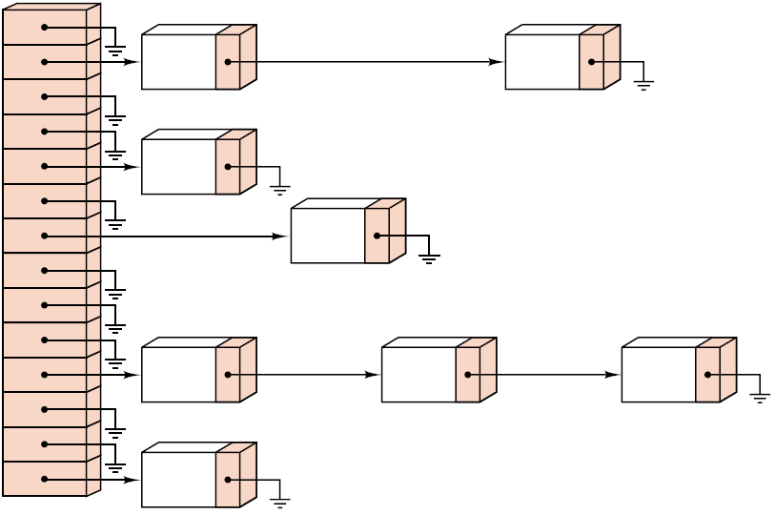
Phương pháp nối kết (chained hash table)

Slide 19
Lợi ích của phương pháp nối kết
Nếu số lượng mẫu tin lớn: tiết kiệm vùng nhớ.
Giải quyết đụng độ: đơn giản là đẩy vào cùng một danh sách liên kết.
Bảng băm nhỏ hơn nhiều so với số lượng mẫu tin.
Xóa một phần tử là đơn giản và nhanh chóng.
Độ phức tạp khi tìm kiếm:
  Nếu có n mẫu tin, và bảng băm có kích thước m
  Độ dài trung bình của DSLK là n/m

Slide 20
Thiết kế bảng băm nối kết
const int hash_size = 997; // a prime number of appropriate size
class Hash_table {
public:
//Specify methods here
private:
List<Record> table[hash_size];
};

Slide 21
Thiết kế các phương thức của bảng băm nối kết
Constructor:
  Gọi constructor của mỗi danh sách trong array.
Clear:
  Gọi phương thức clear cho mỗi danh sách trong array.
Retrieval:
  sequential_search(table[hash(target)], target, position);
Insertion:
  table[hash(new_entry)].insert(0, new_entry);
Deletion:
  remove(const Key type &target, Record &x);
  Nếu tìm thấy trong danh sách tương ứng thì xóa đi

Slide 22
Đánh giá phương pháp dùng bảng băm
load factor λ = số mẫu tin/kích thước bảng hash
Tìm kiếm với bảng hash nối kết:
  1+(1/2)λ phép thử khi tìm thấy
  λ phép thử khi không tìm thấy.
Tìm với bảng hash địa chỉ mở (thử ngẫu nhiên):
  (1/λ)ln (1/(1-λ)) phép thử khi tìm thấy
  1/(1-λ) phép thử khi không tìm thấy
Tìm với bảng hash địa chỉ mở (thử tuyến tính):
  (1/2)(1 + 1/(1-λ)) phép thử khi tìm thấy
  (1/2)(1 + 1/(1-λ)²) phép thử khi không tìm thấy

Slide 23
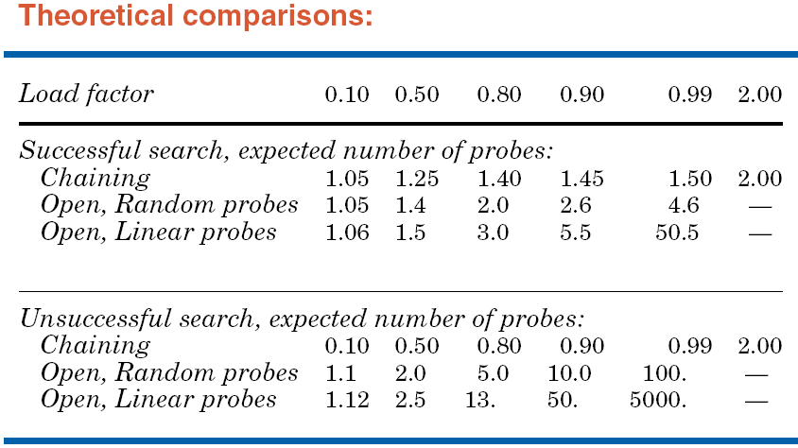
So sánh các phương pháp

Slide 24
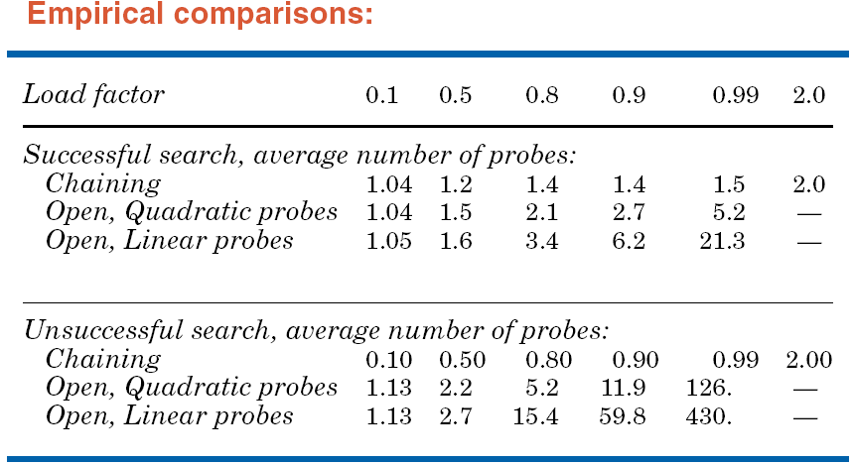
So sánh các phương pháp (tt.)

